Slide 1
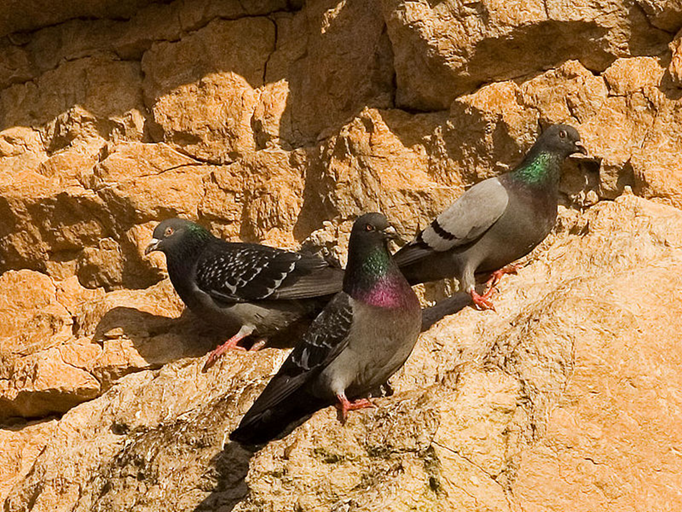
Nome da escola EB. SENDIM
Concelho MATOSINHOS
Nome vulgar - POMBO DAS ROCHAS
Foto da espécie
Nome científico -COLUMBA LIVIA
Estatuto de conservação - Pouco preocupante
Alimentação- Sementes de legumes, cereais e herbáceas. Nas cidades procuram com facilidade restos de alimentos. Alimentam-se no chão, em bandos ou individualmente.
DISTRIBUIÇÃO GEOGRÁFICA- Oeste e sul da europa, norte de áfrica e sul da ásia. Muito comum nas cidades e em zonas costureiras.
CURIOSIDADES- Não existe grande diferença entre o macho e a fêmea. São facilmente encontrados em depósitos de lixo e lixeiras procurando restos de alimentos. É criado pelos asiáticos desde a antiguidade mais remota. Começaram a ser domesticados há milhares de anos, dando origem ao pombo-doméstico (Columba livia domestica). Enquanto animais de estimação, os pombos domesticados são utilizados como pombos-correio. Alguns serviram e desempenharam papéis importantes durante tempos de guerra, sendo que muitos chegaram a receber prêmios e medalhas por terem feito serviços que ajudaram a salvar centenas de vidas humanas. A arte de criar pombos-correios é chamada columbofilia.
AMEAÇA- Atualmente o seu número é bastante abundante, tornando-se um grave problema ambiental para o homem, já que as suas penas abrigam parasitas nocivos á saúde humana. É muito frequente encontrar-se bandos de pombos junto a edifícios públicos , estátuas e parques públicos sendo os seus dejetos um problema para a saúde pública, não só pelos fungos patogénicos que produzem, como também pelos danos no património arquitetónico. Os predadores conhecidos dos pombos são diferentes tipos de aves de rapina, dependendo da área, como por exemplo falcões ou gaviões, corujas, corvos. As suas crias e ovos estão mais vulneráveis aos gatos domésticos.
Foto da espécie

